Slide 1
আসসালামু আলাইকুম

Slide 2
শিক্ষক পরিচিতি
পাঠ পরিচিতি
মো. আবু বকর সিদ্দিক
সহকারী শিক্ষক (ইসলাম ও নৈতিক শিক্ষা)
ইস্কাটন গার্ডেন উচ্চ বিদ্যালয়
১০/বি, ইস্কাটন গার্ডেন রোড, রমনা, ঢাকা
abubakaresk@gmail.com
শ্রেণী: ১০ম
বিষয়: ভূগোল ও পরিবেশ
অধ্যায়: ৩

Slide 3
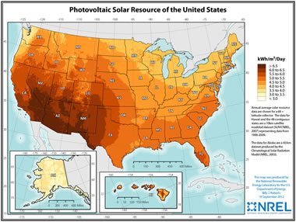
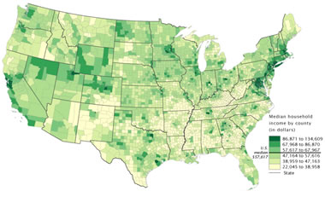
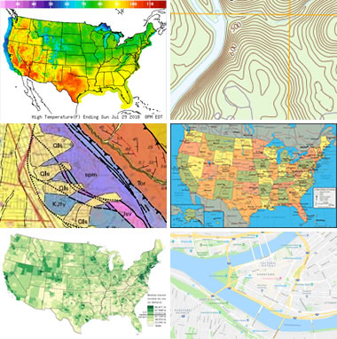
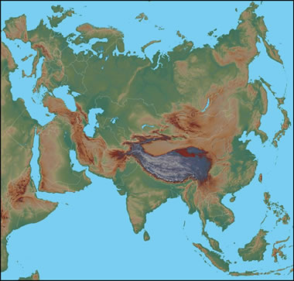
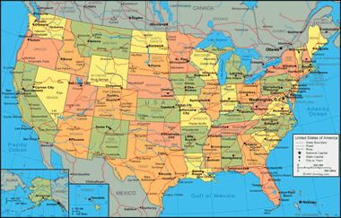

Slide 4
আজকের পাঠ:
মানচিত্র এবং এর প্রকারভেদ

Slide 5
শিখনফল
পাঠ শেষে শিক্ষার্থীরা...
মানচিত্র সম্পর্কে ধারণা ও এর গুরুত্ব বলতে পারবে;
স্কেল ও বিষয়বস্তু অনুসারে মানচিত্রের মানচিত্রের প্রকারভেদ বর্ণনা করতে পারবে।

Slide 6
মানচিত্রের ধারণা
ইংরেজি Map শব্দের বাংলা প্রতিশব্দ মানচিত্র।
ল্যাটিন শব্দ Mappa থেকে Map এসেছে। যার
অর্থ কাপড়ের টুকরা।
মানচিত্র হলো একটি ড্রয়িং বা রেখাঙ্কন যা ভূপৃষ্ঠের কোনো ছোট বা বৃহৎ অঞ্চলকে উপস্থাপন করে থাকে।
রং, রেখা ও সংকেত হলো মানচিত্রের ভাষা।

Slide 7
মানচিত্রের গুরুত্ব
কোনো অঞ্চল বা দেশের ভূপ্রকৃতি, জলবায়ু, উদ্ভিদ, মাটি, পানি ও অনেক কিছু সম্পর্কে ধারণা দেয়।
এর সাহায্যে বিভিন্ন মহাদেশ ও মহাসাগরের অনেক কিছু সম্পর্কে জানতে পারি।

Slide 8
স্কেল ও বিষয়বস্তু অনুসারে মানচিত্র
১. গুণগত মানচিত্র
২. পরিমাণগত মানচিত্র
১. বৃহৎ স্কেলের মানচিত্র
২. ক্ষুদ্র স্কেলের মানচিত্র

Slide 9
বৃহৎ স্কেলের মানচিত্র
নৌচলাচল সংক্রান্ত নাবিকদের চার্ট
বিমান চলাচল সংক্রান্ত বৈমানিকদের চার্ট
মৌজা মানচিত্র বা ক্রাডাসট্রাল মানচিত্র

Slide 10
ক্ষুদ্র স্কেলের মানচিত্র
ভূচিত্রাবলি মানচিত্র
দেয়াল মানচিত্র

Slide 11
গুণগত মানচিত্র
ভূচিত্রাবলি
মানচিত্র
ভূসংস্থানিক
মানচিত্র
ভূমিরূপের
মানচিত্র
মৃত্তিকা
মানচিত্র
দেয়াল
মানচিত্র
ভূতাত্ত্বিক
মানচিত্র
স্থানীয় বৈচিত্রসূচক
মানচিত্র
মৌজা
মানচিত্র

Slide 12
পরিমাণগত মানচিত্র
বায়ুর
উত্তাপ
বৃষ্টিপাতের
পরিমাণ
জনসংখ্যার
বণ্টন
জনসংখ্যার
ঘনত্ব
খনিজ
উৎপাদন
বনজ
উৎপাদন
শিল্পজ
উৎপাদন

Slide 13
দলীয় কাজ
চিত্রের কোনটি কোন ধরনের মানচিত্র? বর্ণনা কর?

Slide 14
মূল্যায়ন
১। মানচিত্র কোন ভাষা থেকে এসেছে?
২। মানচিত্রের ভাষা কী কী?
৩। মানচিত্র বলতে কী বুঝ?
৪। কোনগুলো বৃহৎ স্কেলের মানচিত্র?
৫। ২টি ক্ষুদ্র স্কেলের মানচিত্রের উদাহরণ দাও?

Slide 15
বাড়ির কাজ
১। ক্যাডাস্ট্রাল বা মৌজা মানচিত্রের সাথে ভূচিত্রাবলি বা এটলাস মানচিত্রের সংক্ষিপ্ত বর্ণনা দাও।

Slide 16
আল্লাহ হাফেজ

